Slide 1

Místo úvodu, organizace
Sociologie
(Porodní asistentky – PS)
(Zdravotničtí záchranáři – PS)
(Všeobecné ošetřovatelky – PS)
Tomáš Doseděl
dosedel@fss.muni.cz
www.fss.muni.cz

Slide 2
Co je to sociologie? Kdo je to sociolog?

Slide 3
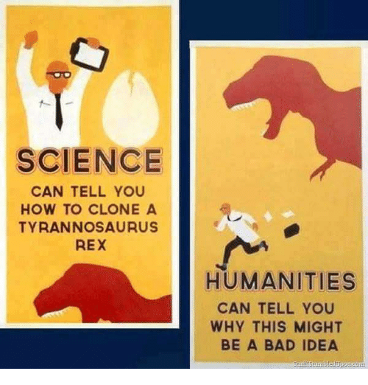
Co je to sociologie? Kdo je to sociolog?

Slide 4
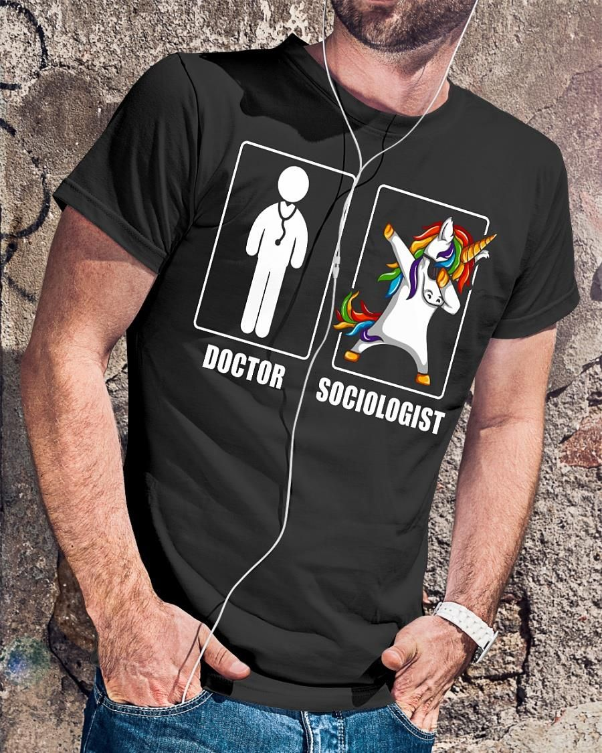
Co je to sociologie? Kdo je to sociolog?

Slide 5

Co je to sociologie? Kdo je to sociolog?

Slide 6
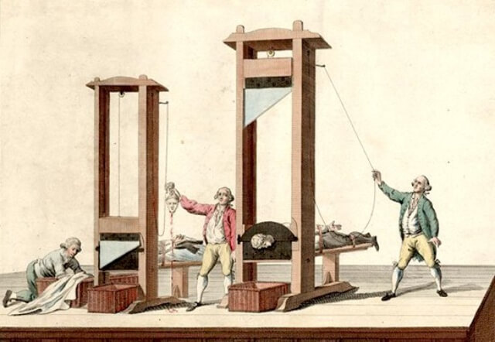
Co je to sociologie? Kdo je to sociolog?
Věda o společnosti v době modernity
Vznikla jako reakce na společenské změny po Velké francouzské revoluci (cca 1789)
Rozpad tradičního společenského uspořádání (šlechta, měšťané, církev…)

Slide 7
Co je to sociologie? Kdo je to sociolog?
Konec feudalismu -> Vznik kapitalismu
přesun z venkova do měst
rozpad rodinných vazeb
rozvoj vědy a techniky (průmyslová revoluce)
prodej práce
ústup vlivu náboženství
dělba práce
…

Slide 8
K čemu je to dobré dnes?

Slide 9
K čemu je to dobré dnes?
Pořád žijeme v době modernity (post-modernity), která je složitá

Slide 10
K čemu je to dobré dnes?
Pořád žijeme v době modernity (post-modernity), která je složitá
Jsme součástí společnosti, která nás ovlivňuje, ať chceme nebo ne

Slide 11
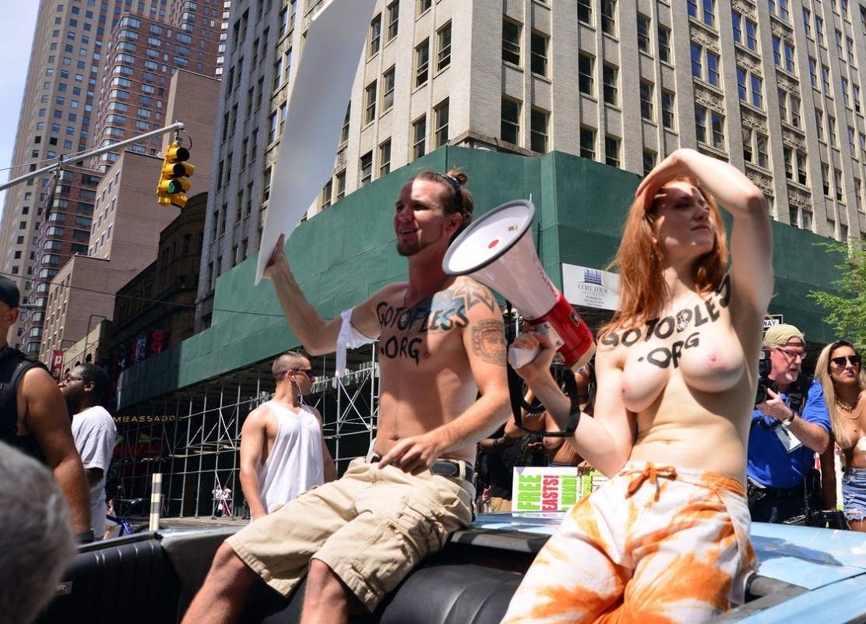
K čemu je to dobré dnes?
Pořád žijeme v době modernity (post-modernity), která je složitá
Jsme součástí společnosti, která nás ovlivňuje, ať chceme nebo ne

Slide 12
K čemu je to dobré dnes?
Pořád žijeme v době modernity (post-modernity), která je složitá
Jsme součástí společnosti, která nás ovlivňuje, ať chceme nebo ne
I věci, které jsou na první pohled exaktní, mají společenské přesahy

Slide 13
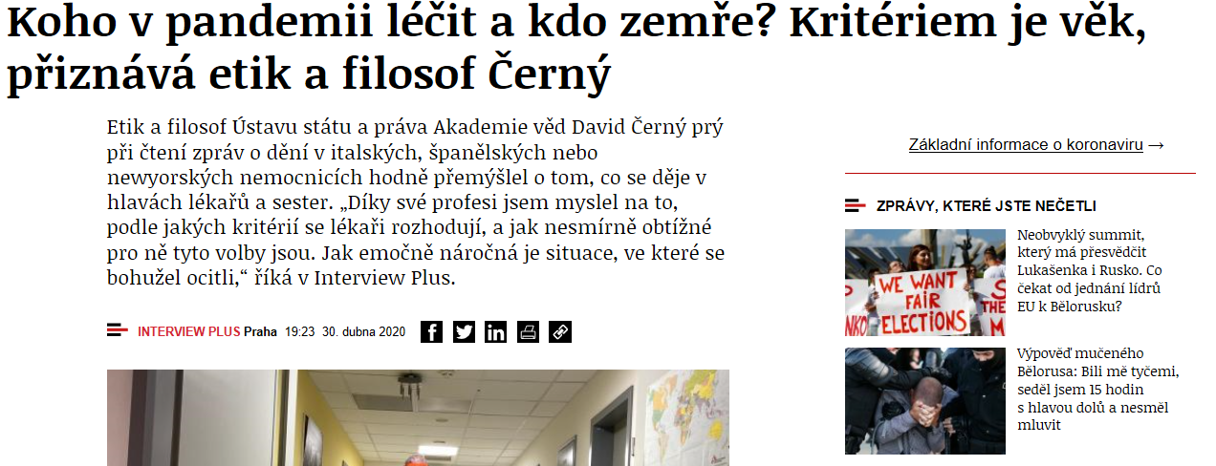
K čemu je to dobré dnes?
Pořád žijeme v době modernity (post-modernity), která je složitá
Jsme součástí společnosti, která nás ovlivňuje, ať chceme nebo ne
I věci, které jsou na první pohled exaktní, mají společenské přesahy

Slide 14
K čemu je to dobré dnes?
Pořád žijeme v době modernity (post-modernity), která je složitá
Jsme součástí společnosti, která nás ovlivňuje, ať chceme nebo ne
I věci, které jsou na první pohled exaktní, mají společenské přesahy
Sociologie pomáhá vysvětlit vzorce chování lidí - OBČAS

Slide 15
Co dokážeme říct o…?

Slide 16
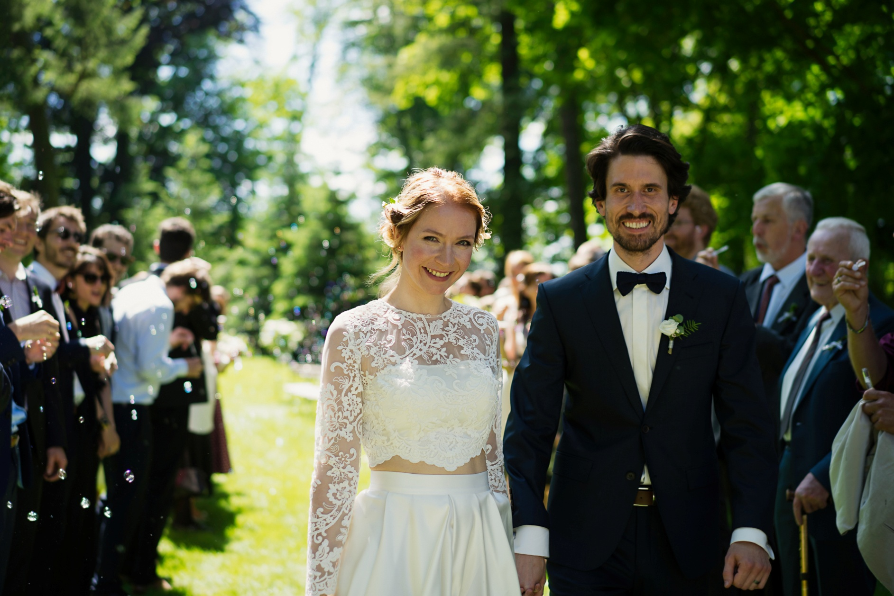
Co dokážeme říct o…?

Slide 17
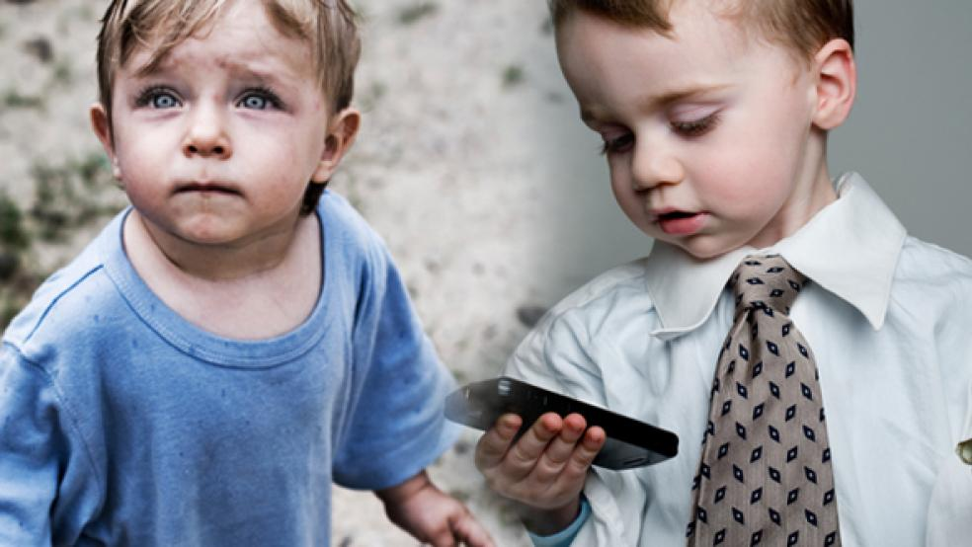
Co dokážeme říct o…?

Slide 18
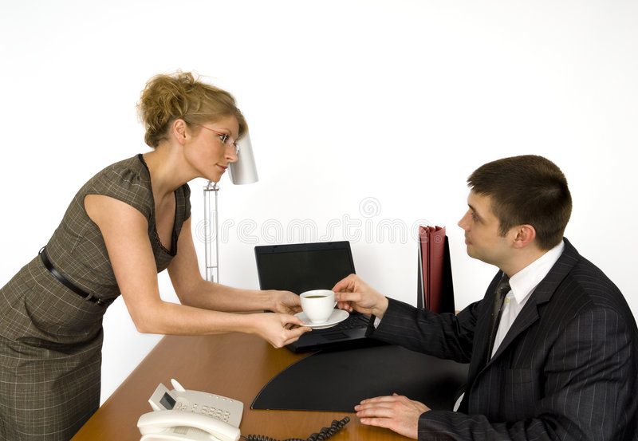
Co dokážeme říct o…?

Slide 19

Co dokážeme říct o…?

Slide 20
Co dokážeme říct o…?

Slide 21
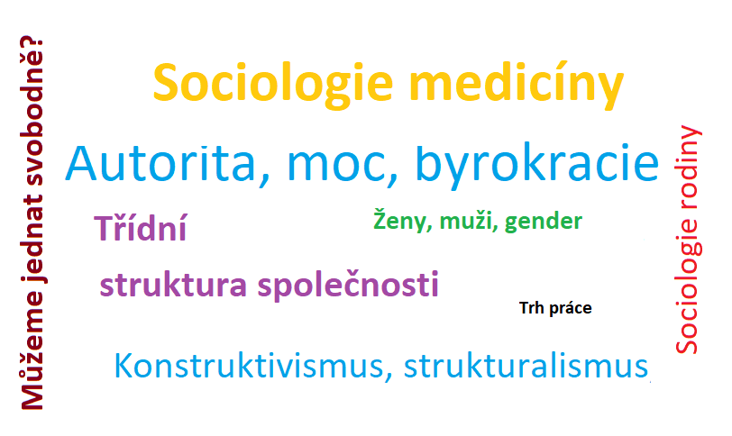
Jak bude vypadat kurz Sociologie
5+2 setkání se sociologií

Slide 22
Jak bude vypadat kurz Sociologie
5+2 setkání se sociologií
Aktivní přístup – diskuze, debaty, (hry)
Žádný názor není špatný
Mluvit budou všichni
Odpovědi se nehodnotí

Slide 23
Jak bude vypadat kurz Sociologie
5+2 setkání se sociologií
Aktivní přístup – diskuze, debaty, (hry)
Zápočet
Kolokvium

Slide 24
Jak bude vypadat kurz Sociologie
5+2 setkání se sociologií
Aktivní přístup – diskuze, debaty, (hry)
Zápočet
  Dvě seminární práce v rozsahu min ½ A4
Kolokvium

Slide 25
Jak bude vypadat kurz Sociologie
5+2 setkání se sociologií
Aktivní přístup – diskuze, debaty, (hry)
Zápočet
  Dvě seminární práce v rozsahu min ½ A4
Kolokvium
  Aktivní účast na dvou cvičeních dle rozpisu

Slide 26
Dotazy a připomínky?
dosedel@fss.muni.cz

